Slide 1







PHÒNG GD & ĐT QUẬN LONG BIÊN
TRƯỜNG TIỂU HỌC PHÚC LỢI
MÔN: TIẾNG VIỆT
PHÂN MÔN : ĐỌC MỞ RỘNG

Slide 2
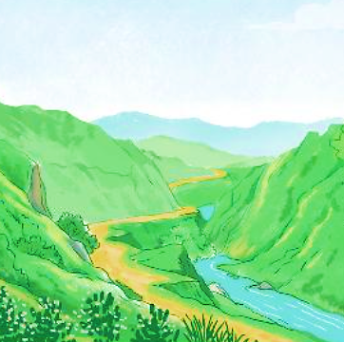
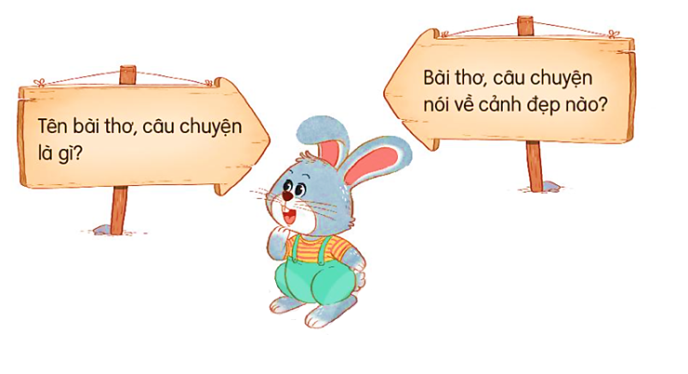
ĐỌC MỞ RỘNG
1. Tìm đọc bài thơ, câu chuyện viết về cảnh đẹp trên các miền đất nước.

Slide 3

2. Đọc cho bạn nghe đoạn thơ hoặc đoạn truyện em thích.

Slide 4


TIẾT HỌC KẾT THÚC

